Slide 1
Краевое государственное бюджетное учреждение здравоохранения «Красноярская краевая офтальмологическая клиническая больница имени профессора П.Г. Макарова»
Особенности ведения пациента с диабетической ретинопатией в соответствии с клиническими рекомендациями
заведующий офтальмологическим отделением дневного пребывания №3 Мазарская М.В.

Slide 2
Краевое государственное бюджетное учреждение здравоохранения «Красноярская краевая офтальмологическая клиническая больница имени профессора П.Г. Макарова»

Slide 3
Диабетическая ретинопатия (ДР) – специфичное позднее нейромикрососудистое осложнение сахарного диабета (СД), развивающееся, как правило, последовательно от изменений, связанных с повышенной проницаемостью и окклюзией ретинальных сосудов, до появления новообразованных сосудов и фиброглиальной ткани. Является одним из проявлений генерализованной микроангиопатии. Диабетический макулярный отек (ДМО) – утолщение сетчатки, связанное с накоплением жидкости в межклеточном пространстве нейроэпителия вследствие нарушения гематоретинальных барьеров и несоответствия между транссудацией жидкости и способности к ее реабсорбции.
Краевое государственное бюджетное учреждение здравоохранения «Красноярская краевая офтальмологическая клиническая больница имени профессора П.Г. Макарова»

Slide 4
АКТУАЛЬНОСТЬ Диабетическая ретинопатия является основной причиной слепоты у трудоспособного населения развитых стран и входит в число ведущих причин снижения зрения в возрастной группе старше 65 лет. Подсчитано, что слепота у больных СД развивается в 25 раз чаще, чем в среднем в популяции. Основными причинами снижения зрения у больных СД являются пролиферативная диабетическая ретинопатия (ПДР) и ДМО.
Краевое государственное бюджетное учреждение здравоохранения «Красноярская краевая офтальмологическая клиническая больница имени профессора П.Г. Макарова»

Slide 5
2001 год - 26000 больных СД 2011 год - 50000 больных СД 2014 год - 70000 больных СД 2024 год - 99000 больных СД В Красноярском крае количество больных сахарным диабетом за последние 10 лет фактически удвоилось, следовательно, увеличилось количество больных с диабетической ретинопатией.
Краевое государственное бюджетное учреждение здравоохранения «Красноярская краевая офтальмологическая клиническая больница имени профессора П.Г. Макарова»

Slide 6
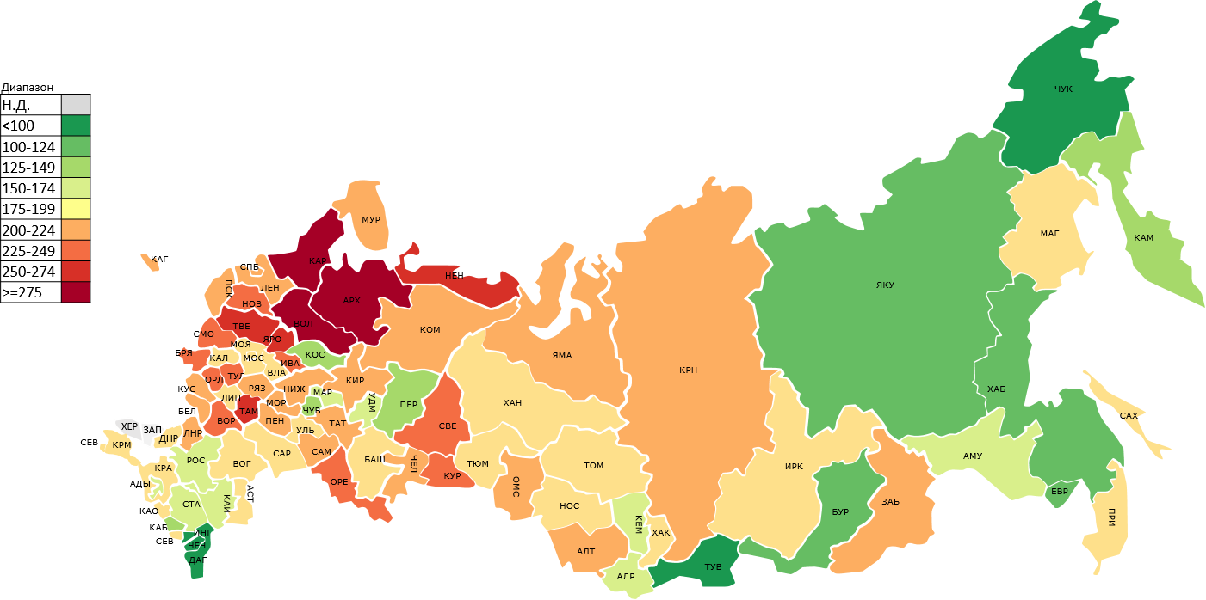
Распространенность СД 1 типа в РФ на 01.01.2024 Регистр сахарного диабета ГНЦ РФ ФГБУ «НМИЦ эндокринологии» Минздрава России
Краевое государственное бюджетное учреждение здравоохранения «Красноярская краевая офтальмологическая клиническая больница имени профессора П.Г. Макарова»
регион | кол-во чел | на 100 тыс. нас.
Российская Федерация | 290 700 | 194,2
Красноярский край | 5934 | 209,1

Slide 7
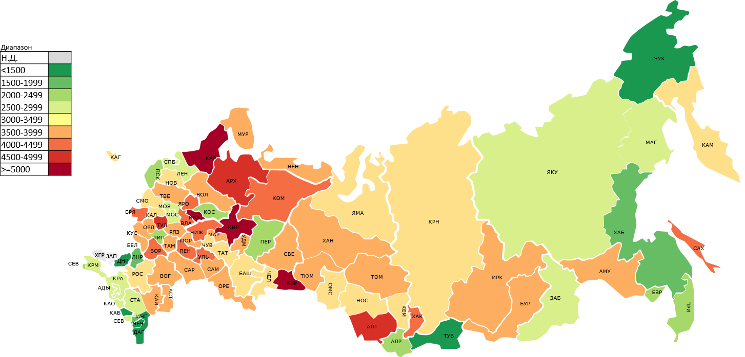
Распространенность СД 2 типа в РФ на 01.01.2024 Регистр сахарного диабета ГНЦ РФ ФГБУ «НМИЦ эндокринологии» Минздрава России
Краевое государственное бюджетное учреждение здравоохранения «Красноярская краевая офтальмологическая клиническая больница имени профессора П.Г. Макарова»
регион | кол-во чел | на 100 тыс. нас.
Российская Федерация | 4 805 659 | 3211,2
Красноярский край | 93282 | 3286,4

Slide 8
Частота осложнений при СД 1 и СД 2 типа на 01.01.2024 На дату 01.01.2023 по данным Центрального регистра СД ГНЦ РФ ФГБУ «НМИЦ эндокринологии» Минздрава России
Краевое государственное бюджетное учреждение здравоохранения «Красноярская краевая офтальмологическая клиническая больница имени профессора П.Г. Макарова»

Slide 9
Cоставление государственного регистра больных сахарным диабетом предусматривает применение рекомендованной актуальными клиническими рекомендациями и принятой в большинстве стран классификации E.Kohner, M.Porta (1991). Классификация ДР, предложенная Kohner E. и Porta M. (1991), выделяет три основных стадии заболевания : 1. непролиферативная ДР; 2. препролиферативная ДР; 3. пролиферативная ДР. Самой полной на сегодняшний день является классификация Исследовательской группы по изучению раннего лечения ДР (Early Treatment Diabetic Retinopathy Study – ETDRS) 1991 года, которая также может быть использована в клинической практике и упоминается в клинических ркомендациях.
Краевое государственное бюджетное учреждение здравоохранения «Красноярская краевая офтальмологическая клиническая больница имени профессора П.Г. Макарова»

Slide 10
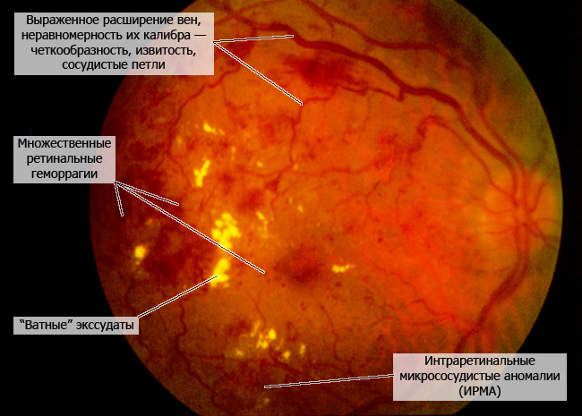
Краевое государственное бюджетное учреждение здравоохранения «Красноярская краевая офтальмологическая клиническая больница имени профессора П.Г. Макарова»
Характеристика изменений на глазном дне при различных стадиях ДР по классификации E.Kohner, M.Porta
Стадии ДР | Характеристика изменений на глазном дне
Непролиферативная | Микроаневризмы, ретинальные кровоизлияния, «мягкие» («ватные») экссудаты
Препролиферативная (тяжелая непролиферативная) | Наличие хотя бы одного из 3 признаков: - умеренные ИРМА хотя бы в одном квадранте; - венозные аномалии в 2-х и более квадрантах; - множественные ретинальные геморрагии в 4-х квадрантах глазного дна.
Пролиферативная | Неоваскуляризация (и/или фиброзная пролиферация) диска зрительного нерва и/или сетчатки, преретинальные и/или витреальные кровоизлияния, тракционная (или тракционно-регматогенная) отслойка сетчатки, неоваскулярная глаукома

Slide 11
Лазерное лечение рекомендуется: 1. рекомендуется проведение панретинальной лазерной коагуляции на стадии препролиферативной ДР ; 2. рекомендуется панретинальная лазерная коагуляция на стадии ПДР (возможно, в сочетании с интравитреальным введением средств, препятствующих новообразованию сосудов ); 3. рекомендуется проведение фокальной лазерной коагуляции глазного дна ретинальных новообразованных сосудов при наличии активных новообразованных ретинальных сосудов, несмотря на ранее проведенную панретинальную лазерную коагуляцию, в том числе в сочетании с интравитреальными введениями средств, препятствующих новообразованию сосудов или глюкокортикоидов для местного применения; 4. рекомендуется проведение фокальной лазерной коагуляции глазного по типу «решетки» при наличии клинически значимого ДМО ( не более 350 мкм), в том числе в сочетании с интравитреальными введениями средств, препятствующих новообразованию сосудов или глюкокортикоидов для местного применения ;
Краевое государственное бюджетное учреждение здравоохранения «Красноярская краевая офтальмологическая клиническая больница имени профессора П.Г. Макарова»

Slide 12
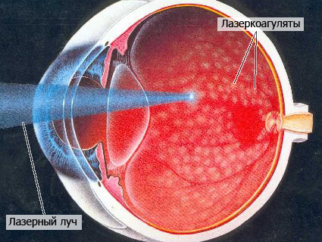
Краевое государственное бюджетное учреждение здравоохранения «Красноярская краевая офтальмологическая клиническая больница имени профессора П.Г. Макарова»
Диабетическая ретинопатия (ДР) является заболеванием, входящим в группу ишемических ретинопатий, которые характеризуются значительным нарушением капиллярной перфузии, развитием внутриглазных новообразованных сосудов и ретинальным отеком.
При уровне HbA1c более 10% и наличии ПДР панретинальная лазеркоагуляция должна проводиться, не дожидаясь существенного улучшения контроля гликемии.

Slide 13
Рекомендуется междисциплинарное ведение пациента на всех стадиях ДР и ДМО с целью компенсации системных нарушений. Жесткий контроль уровня глюкозы крови, артериального давления и липидного обмена ассоциированы с меньшей вероятностью развития и меньшей скоростью прогрессирования ДР.
Краевое государственное бюджетное учреждение здравоохранения «Красноярская краевая офтальмологическая клиническая больница имени профессора П.Г. Макарова»

Slide 14
Целевые показатели артериального давления у больных СД. Целевые уровни показателей липидного обмена у больных СД.
Краевое государственное бюджетное учреждение здравоохранения «Красноярская краевая офтальмологическая клиническая больница имени профессора П.Г. Макарова»
Возраст | Систолическое АД мм рт мт | Диастолическое АД мм рт ст
18-65 | ≥120 и <130 | ≥ 70 и < 85
старше 65 | ≥130 и <140
Категория больных | Целевые значения холестерина ЛНП (ммоль/л)
очень высокого риска | < 1,8
высокого риска | < 2,5
Прогрессирование несмотря на достижение уровня холестерина ЛНП < 1,8 ммоль/л | <1,5

Slide 15
Профилактика и диспансерное наблюдение. Рекомендуются осмотры врачом-офтальмологом всех пациентов СД с целью выявления диабетических изменений сетчатки. Направление пациентов на обследование осуществляет врач-эндокринолог.
Краевое государственное бюджетное учреждение здравоохранения «Красноярская краевая офтальмологическая клиническая больница имени профессора П.Г. Макарова»
Клинические особенности | Периодичность осмотра врачом-офтальмологом
СД 1 типа, взрослые | Не позднее чем через 5 лет от дебюта СД, далее не реже 1 раз в год
СД 2 типа | При постановке диагноза СД, далее не реже 1 раз в год
Женщины с СД, планирующие беременность или беременные | При планировании беременности или в течение первого триместра, далее 1 раз в триместр и не позднее, чем через 1 год после родоразрешения
Дети с СД 1 типа | 1 раз в год, начина с 11 лет, при длительности СД более 2 лет

Slide 16
Частота офтальмологических осмотров пациентов с СД.
Краевое государственное бюджетное учреждение здравоохранения «Красноярская краевая офтальмологическая клиническая больница имени профессора П.Г. Макарова»
Стадия (тяжесть) ДР | Наличие и вариант ДМО | Следующий осмотр
Отсутствие | нет | через 12 месяцев
Легкая НПДР | нет | через 12 месяцев
 | без вовлечения центра | через 3-6
 | с вовлечением центра | через 1 месяц
Умеренная НПДР | нет | через 6-12 месяцев
 | без вовлечения центра | через 3-6 месяцев
 | с вовлечением центра | через 1 месяц
Тяжелая НПДР (препролиферативная ДР) | нет | через 3-4 месяцев
 | без вовлечения центра | через 3-6 месяцев
 | с вовлечением центра | через 1 месяц
ПДР невысокого риска потери зрения | нет | через 3-4 месяцев
 | без вовлечения центра | через 2-4 месяцев
 | с вовлечением центра | через 1 месяц
ПДР высокого риска потери зрения | нет | через 2-4 месяцев
 | без вовлечения центра | через 2-4 месяцев
 | с вовлечением центра | через 1 месяц
Терминальная ДР |  | По показаниям

Slide 17
Спасибо за внимание!
Краевое государственное бюджетное учреждение здравоохранения «Красноярская краевая офтальмологическая клиническая больница имени профессора П.Г. Макарова»

